Slide 1
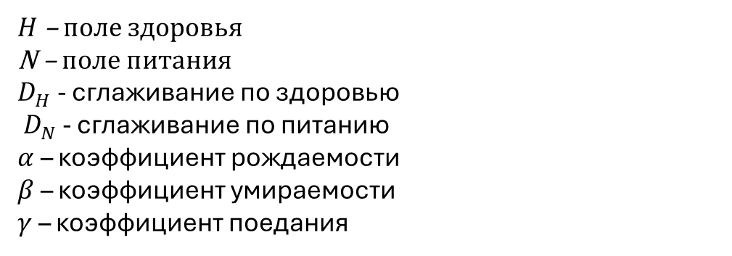
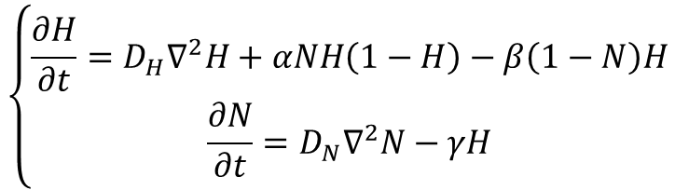
$$\left\{\begin{aligned}\frac{∂H}{∂t}=D_{H}∇^{2}H+αNH\left(1−H\right)−β\left(1−N\right)H \\ \frac{∂N}{∂t}=D_{N}∇^{2}N−γH\end{aligned}\right.$$
$H$ – поле здоровья
N – поле питания
$D_{H}$ - сглаживание по здоровью
$D_{N}$ - сглаживание по питанию
$α$ – коэффициент рождаемости
$β$ – коэффициент умираемости
$γ$ – коэффициент поедания

Slide 2
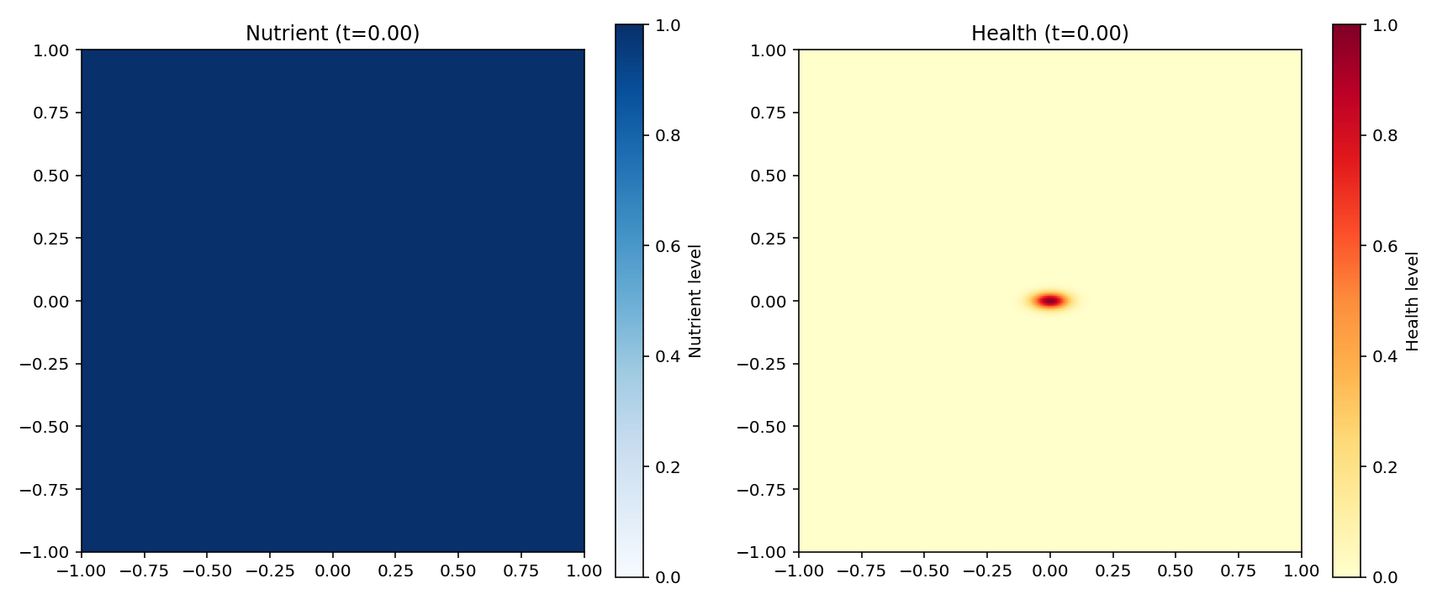

Slide 3
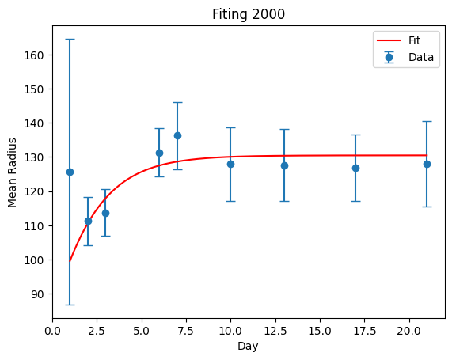
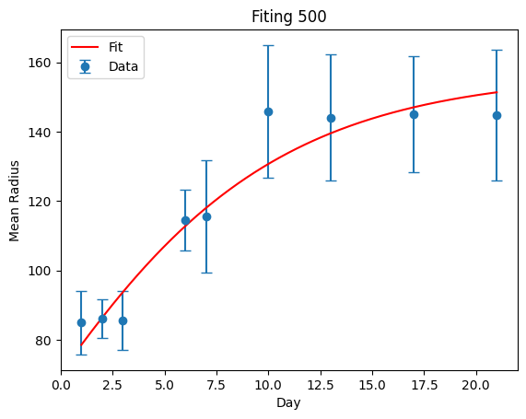

Slide 4
 | 500 | 2000 | 8000 | 15625
R^2 | 0.9314 | 0.5755 | 0.5395 | 0.0641
Adj R^2 | 0.8903 | 1.5209 | 1.4632 | 0.7025
Chi | 0.3843 | 0.3347 | 0.4439 | 1.7809
RMSE | 6.7999 | 9.4582 | 22.7094 | 25.9727

Slide 5
